Slide 1
Итоговые «недельные» смешанные тексты: от повторения и обобщения изученного к формированию и оцениванию навыков читательской грамотности у учащихся (из опыта создания учебно-методических кейсов)
Никитина Елена Вячеславовна,
учитель русского языка и литературы
МБОУ «СОШ № 15», г. Славгород

Slide 2
Что есть в моем УМ –кейсе?
https://disk.yandex.ru/d/uzTOciEX60-SzA

Slide 3
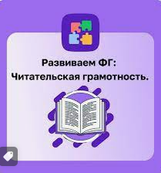

Slide 5
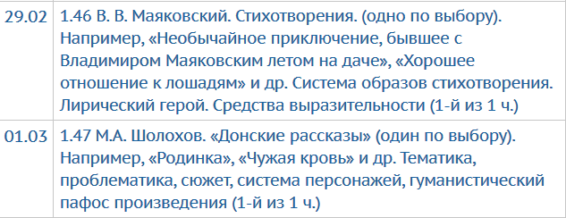

Slide 8
Методические комментарий к тексту
Текст нацелен на формирование представлений у обучающихся сведений о особенностях современного искусства, его традициях и корнях, поддержание интереса к культуре русского народа, воспитание уважения к его традициям на основе овладения читательской культурой как средством познания мира.

Slide 10
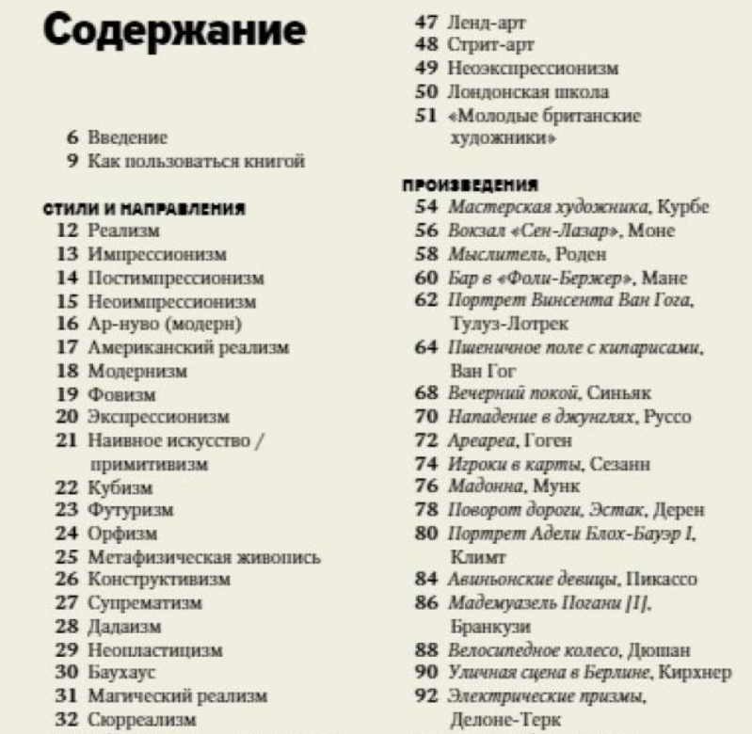

Slide 11
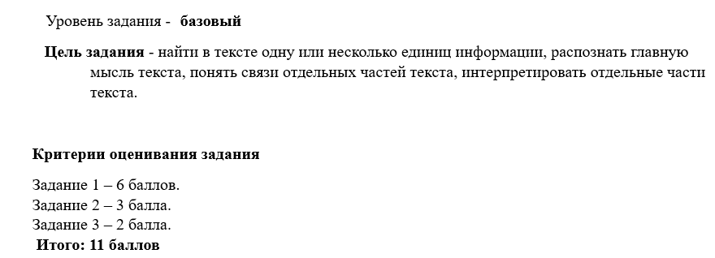
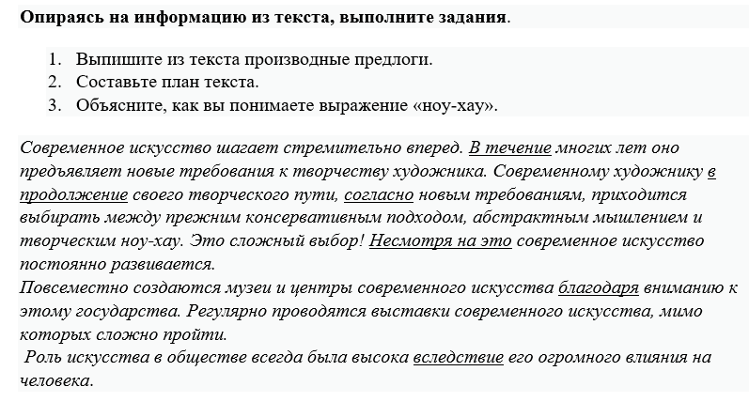

Slide 12
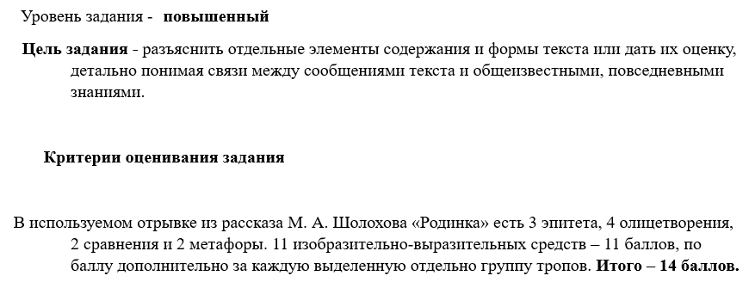

Slide 13
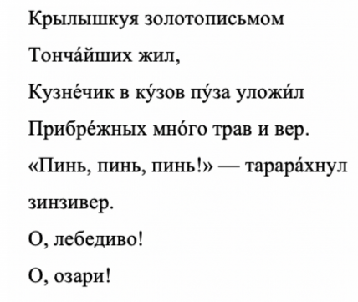
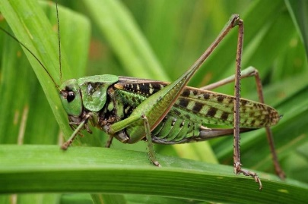
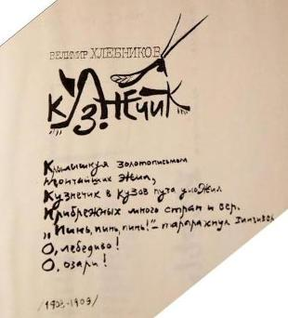

Slide 14
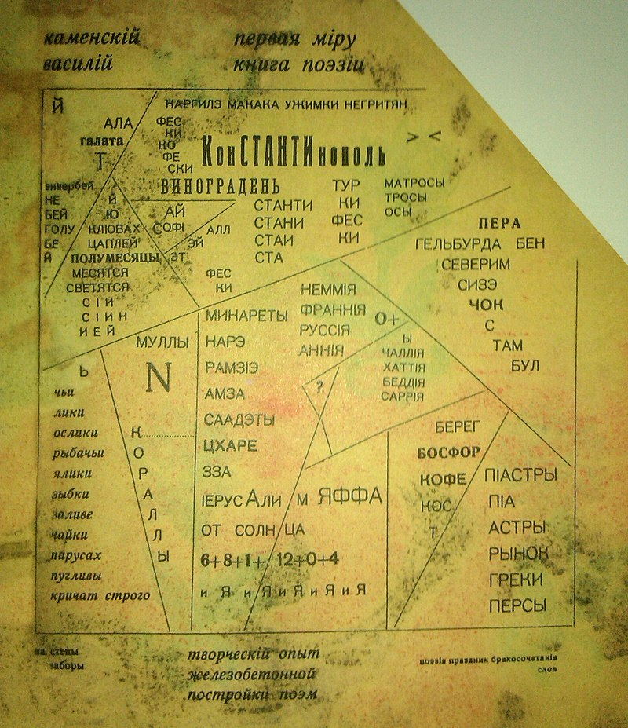
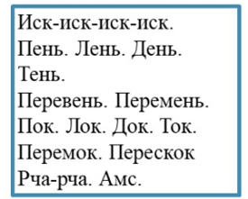

Slide 15
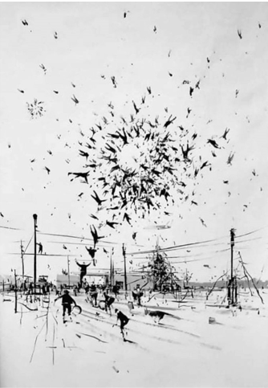
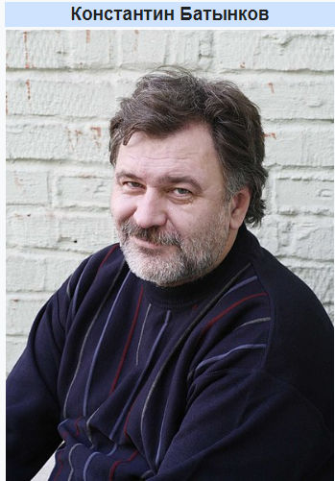

Slide 16
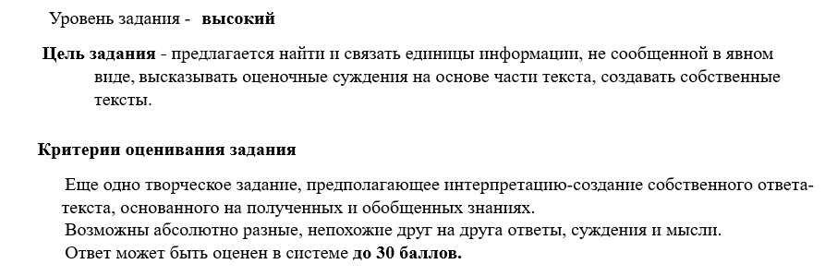

Slide 17
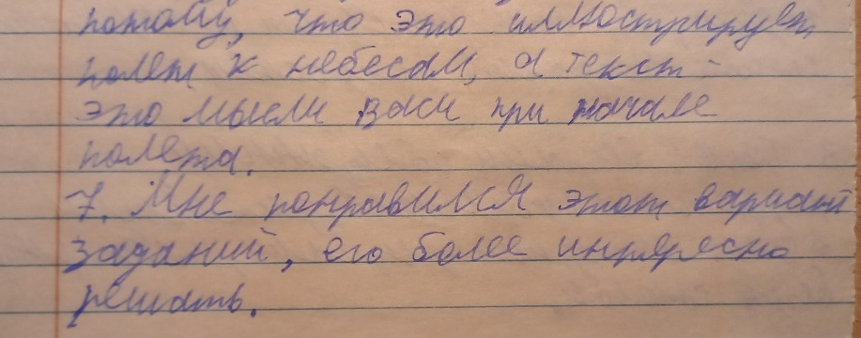

Slide 18
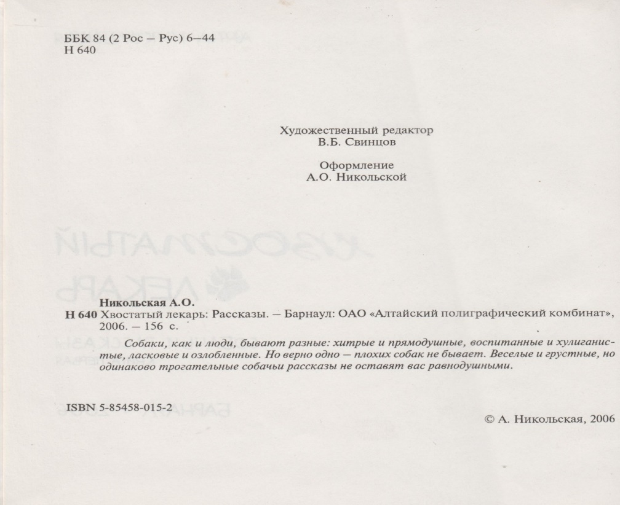
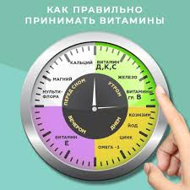
Функциональная (читательская) грамотность – использование приобретённых знаний, умений и навыков для решения жизненных задач в различных сферах человеческой деятельности, а также
в межличностном
общении и социальных
отношениях.

